Slide 1
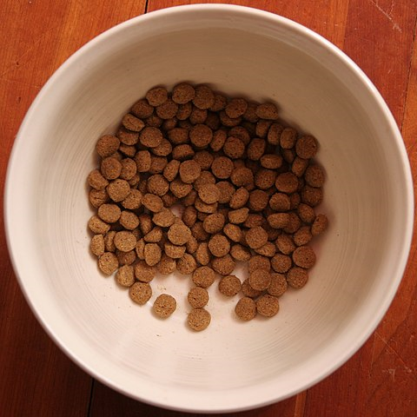
犬と猫の栄養学Ⅰ
文部科学省 沖縄・動物系分野における有機的高専連携プログラム開発・実証事業
使用した写真の著作権表示
Dry dog food in a bowl:By James Redekop - https://www.flickr.com/photos/jnl/48331634/, CC BY-SA 2.0, https://commons.wikimedia.org/w/index.php?curid=128244943

Slide 2


栄養素とその機能
炭素（Ｃ）と水素（Ｈ）と酸素（Ｏ）の化合物です。でんぷんは、 がつながって出来ています。糖質は第一番のエネルギー源になります。
発生するエネルギーは1ｇあたり約 Ｋcalです。
ブドウ糖
糖質（炭水化物）
４
アミノ酸
窒素（Ｎ）
の結合体です。炭素（Ｃ）と水素（Ｈ）と酸素（Ｏ）と を必ず含みます。第三のエネルギー源です。
発生するエネルギーは1ｇあたり約 Ｋcalです。
たんぱく質
4
ホルモン
細胞膜
第二のエネルギー源です。 や の材料になるほか、脂肪として内臓を守り体温を保持します。
発生するエネルギーは1ｇあたり約 Ｋcalです。
脂質
9
ビタミン
欠乏したり過剰になったりすると、体内の化学反応が正常に行われなくなります。調整素と言われています。
ミネラル
骨を作ったり、酸素を運んだり、神経刺激を伝えるなど重要な機能をもっています。ビタミンと同じく調整素です。
水
あらゆる生命体にとっての最重要物質です。

Slide 3
栄養素の役割
エネルギー源
身体を構成
機能の調節
たんぱく質
たんぱく質
たんぱく質
脂質
脂質
ビタミン
糖質
（炭水化物）
ミネラル
ミネラル

Slide 4
糖質（炭水化物）
①消化できるもの＝糖まで分解
単糖類 | （ 糖） フルクトース（果糖） ガラクトース
二糖類 | ラクトース（乳糖） グルコース＋ガラクトース スクロース（ショ糖）グルコース＋フルクトース マルトース（麦芽糖）グルコース＋グルコース
少糖類 | オリゴ糖
多糖類 | でんぷん（アミロース・アミロペクチン）
グルコース
ブドウ
でんぷん
でんぷん
口
唾液アミラーゼ
でんぷん
麦芽糖
麦芽糖
十二指腸
膵液アミラーゼ
膵液アミラーゼ
ブドウ糖
麦芽糖
麦芽糖
腸液アミラーゼ
：アミノ酸や脂質から、グルコースを作ること
小腸
糖新生
ブドウ糖
ブドウ糖
肝臓
グリコーゲン
ブドウ糖を血液中に流す（血糖）→脳や筋肉、全身細胞へ

Slide 5
糖質（炭水化物）
②消化できないもの＝食物繊維
動物は消化酵素をもたないので消化できません。
一部の食物繊維は、腸内細菌が発酵（ ）して脂肪酸に変えるため、消化できます
盲腸
不溶性食物繊維（ など）
セルロース
きくらげ、おから、わらびなどに含まれる。
水分を吸って膨らみ（溶けない）、便の量を増加させ、便の排出を促す。
水溶性食物繊維（ペクチン・カラギーナンなど）
ワカメ、コンブ、果物、さといも、大麦などに含まれる。
水に溶けてゲル状になるので食べ物の移動を緩やかにする。コレステロールを吸着し排出する。

Slide 6
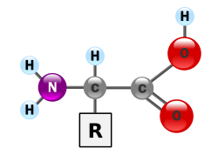
たんぱく質
アミノ酸が多数連結した化合物
身体を作る＝構造性たんぱく質
筋肉、皮膚、毛、骨、爪、消化器
血管・臓器
アミノ酸の基本構造
Ｒの部分に結合する物質によって
性質が変わる。
身体を調節する＝機能性たんぱく質
動物はたんぱく質を摂取して、バラバラに分解して様々なアミノ酸を得ます。（非必須アミノ酸）
酵素（物質を別の物質に変える）
抗体（感染から身体を守る）
血液成分（赤血球・白血球など）
運搬（脂肪や糖質と結合）
消化（タンパク質の分解）
①胃の がタンパク質を切りペプトンにする
②膵液の が細かく切り離しペプチドにする
③腸液の がアミノ酸にする
ペプシン
トリプシン
ペプチターゼ

Slide 7
たんぱく質
アミノ酸
必須
体に必要なアミノ酸を自分で作れないので、食物から摂らないといけない
犬の
必須アミノ酸
猫の
必須アミノ酸
アルギニン
フェニルアラニン
ロイシン
バリン
イソロイシン
スレオニン
ヒスチジン
トリプトファン
リジン
メチオニン
犬の
必須アミノ酸
+
タウリン
不足すると皮膚や被毛の異常
不足すると眼や心臓の疾患

Slide 8
脂 質
体内で水に溶けないもの
飽和脂肪酸
不飽和脂肪酸
油（oil)：常温で液体
脂（fat)：常温で固体
ロウ（wax)：皮膚や羽根、葉など
リン脂質：細胞膜
糖脂質：脳
不ケン化物：コレステロール、ホルモンなど
二重結合がないためまっすぐに整列する
ので、固まりやすい（バター、ラードなど）。
他の物質が結合しにくい（酸化しにくい）
動物の肉や乳製品など動物性脂肪に多い。
常温で固体の脂が多い。
二重結合があると折れ曲がるので、空間が
できて固まりにくい。
他の物質が結合しやすく（酸化しやすい）
植物や魚に多く、液体のものが多い。
消化
中性脂肪やコレステロールを増やし、肥
満や動脈硬化の原因になります。
血圧やコレステロールを減らします。
①胆汁で乳化（細かい粒子にして水に分散させる）
②膵液のリパーゼが、 と に分解
③胆汁酸でさらに細かく乳化され小腸に吸収される
④タンパク質と結合しリポタンパクになり、リンパ管に吸収される
⑤リンパ管から静脈、動脈に移動し全身に運ばれる。
脂肪酸
モノグリセリド
ステアリン酸（ろうそく・石鹸など）
パルミチン酸（ラード・石鹸・化粧品など）
オレイン酸（オリーブ油）
リノール酸（コーン油・大豆油）
リノレン酸（アブラナ・エゴマ油）

Slide 9
脂 質
必須脂肪酸
酸敗が起こりやすいので、開封後のフードは、高温多湿・日光を避け、しっかり封をして、早めに使う。
必要な脂肪酸を自分で作れないので、食物から摂らないといけない
犬の
必須脂肪酸
猫の
必須脂肪酸
リノール酸
犬の
必須脂肪酸
+
αリノレン酸
不足すると繁殖機能抑制や皮膚病の原因になる
アラキドン酸
皮膚病や脳機能の疾患

Slide 10

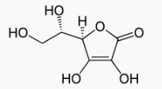
ビタミン
体内で合成できない糖質・たんぱく質・脂質以外の有機物の総称
水溶性
ビタミン
脂溶性
ビタミン
ビタミンB１
ビタミンB2
ビタミンB6
ビタミンB１2
ビタミンC
ナイアシン
葉酸
ビオチンなど
ビタミンD
ビタミンA
ビタミンK
ビタミンE
ビタミンA
OHが少なく水に
なじみにくい
ビタミンC
OHが多く、水に
なじみやすい
脂溶性ビタミンは
４つだけ
（ DAKE ）
デカビタ
（ DEKA ）
に排出され過剰症は起きにくいが欠乏症が起きやすい
尿中
脂肪と共に肝臓や組織に蓄積されるため が起こりやすい
過剰症

Slide 11
ビタミン
 | 主な働き | 欠乏症 | 過剰症
ビタミンA（猫） | 目と皮膚の健康 | 視力・眼球異常・皮膚トラブル | 食欲不振・歯肉炎・関節炎
ビタミンD | とリンの吸収 | くる病・骨軟化症 | 食欲不振・疲労・腎障害
ビタミンE | 抗酸化作用 | 繁殖障害・黄色脂肪症（猫）
ビタミン | 血液凝固作用 | 血液凝固異常
ビタミンB1 | 糖やアミノ酸の代謝 | 食欲不振・神経異常
ビタミンB2 | 成長促進 | 眼・皮膚の異常
ビタミンB6 | アミノ酸の代謝 | 貧血・脱毛
ビタミンB12 | 体たんぱく質の合成 | 神経異常
ビタミンC（人） | 抗酸化作用 | 貧血、血管・皮膚・筋肉障害
 | エネルギー伝達酵素の補助 | 口内炎・黒舌病（犬）
パントテン酸 | 脂肪の代謝 | 成長不良・消化管障害
葉酸 | 核タンパク質の代謝 | 貧血
ビオチン | 糖や脂肪酸の代謝 | 皮膚炎
カルシウム
K
ナイアシン

Slide 12
ミネラル
有機物に含まれるＣ（炭素）・Ｈ（水素）・Ｏ（酸素）・Ｎ（窒素）以外の必須元素
 | 主な働き | 欠乏症 | 過剰症
 | 骨や歯の形成、筋収縮 | 骨軟化症、骨粗鬆症 | 骨異常、甲状腺機能低下、結石
リン(P) | 骨や歯の形成、エネルギー代謝 | 発育不全 | 骨軟化症
カリウム(K) | 浸透圧維持、細胞の興奮 | 無筋力症、不整脈
 | 浸透圧維持、細胞の興奮 | 食欲不振、血圧低下 | 血圧上昇、腎障害
マグネシウム(Mg) | 酵素活性、筋収縮 | 神経異常、不整脈 | 神経障害、下部尿路疾患（猫）
鉄（Fe) | 酸素運搬 | 貧血 | 食欲不振
銅(Cu) | 酵素の補助 | 貧血、骨の異常
亜鉛(Zn) | 酵素の活性化 | 食欲不振、皮膚病、脱毛 | 嘔吐、下痢、貧血
カルシウム(Ca)
ナトリウム(Na)

Slide 13
水
動物の総体重の ％は水分
60～70
仔犬の飲む水分量は成犬の 倍。
2～3
体重10kgの犬の場合
mlの水分が失われたら
命にかかわる脱水状態に！
600
体重10㎏の犬の血液量は1,000ml。500ml出血したら致命的
体重3㎏の猫の血液量は200ml。100ml出血したら致命的

Slide 14
犬と猫の栄養学Ⅱ
使用した写真の著作権表示
Dry dog food in a bowl:By James Redekop - https://www.flickr.com/photos/jnl/48331634/, CC BY-SA 2.0, https://commons.wikimedia.org/w/index.php?curid=128244943

Slide 15
犬と猫の違い
 | 腸管の長さ：体長の比 | 摂食行動 | その他
成猫（肉食） | 4：1 | 1日1～2回程度 （少しずつ食べる） | 甘みを好まない 糖質の分解消化が苦手 必須 ビタミン 必須 ヒトの1/3の塩分
成犬（雑食） | 6：1 | 1日2回程度 | 甘みを好む ヒトの1/3の塩分
うさぎ（草食） | 10：1 | 不断給餌 （常に食べる） | 食物繊維を微生物で発酵させて分解するので消化時間が長い
タウリン
Ａ

Slide 16
犬と猫のエネルギー要求量
エネルギー要求量の用語を覚えよう
■ER（■ Energy Requirement：■のエネルギー要求量)
活動
MＥＲ
食事
ＲＥＲ
BER（Basic ER:基礎エネルギー要求量）＝基礎代謝
生きていくために必要なエネルギー
RER（ ER: エネルギー要求量）
BER＋食事摂取に必要なエネルギー
MER（Maintenance ER:維持エネルギー要求量）
通常の活動を行うために必要なエネルギー
DER（ ER: エネルギー要求量）
１日に必要なエネルギー(動物の年齢や労作によって異なる)
ＢＥＲ
Rest
安静時
DER＝RER×活動係数
Daily
一日
RER＝70×体重^{0.75}
体重^{0.75}
＝体重×体重×体重＝√√

Slide 17
犬と猫のエネルギー要求量
DERを計算してみよう
DER（Daily ER:一日エネルギー要求量）
１日に必要なエネルギー(動物の年齢や労作によって異なる)
DER＝RER×活動係数
RER＝70×体重^{0.75}
体重が10Kgの避妊手術をした成犬に必要なカロリーは？
活動係数 | 犬 | ネコ
子や母 | 2.0 | 2.5
避妊手術・去勢をしていないもの | 1.8 | 1.4
避妊手術・去勢をしたもの | 1.6 | 1.2
肥満傾向のあるもの/高齢期のもの | 1.4 | 1.0
減量の必要なもの | 1.0 | 0.8
体重^{0.75} ＝10×10×10＝√√＝5.623416251×70×1.6＝629.822284 約630kcal

Slide 18
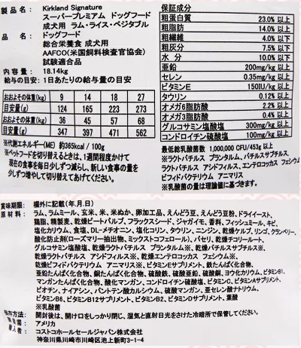
フードのエネルギー・栄養表示
ＡＡＦＣＯ（アーフコ）
栄養表示
日本ペットフード公正取引協議会が基準として採用
たんぱく質、脂肪、繊維
灰分、水分の5つは表示義務
灰分とは のこと
ミネラル
代謝エネルギー（ME）
総エネルギーから（糞、尿、ガス）になるエネルギーを除いたもの
フードから摂れるエネルギー
保管方法
総エネルギー
GE
糞
可消化エネルギー
DE
ガス・尿
不飽和脂肪酸の変敗や細菌の繁殖などを予防するため
代謝エネルギー
ME
熱
正味エネルギー
ＮE

Slide 19
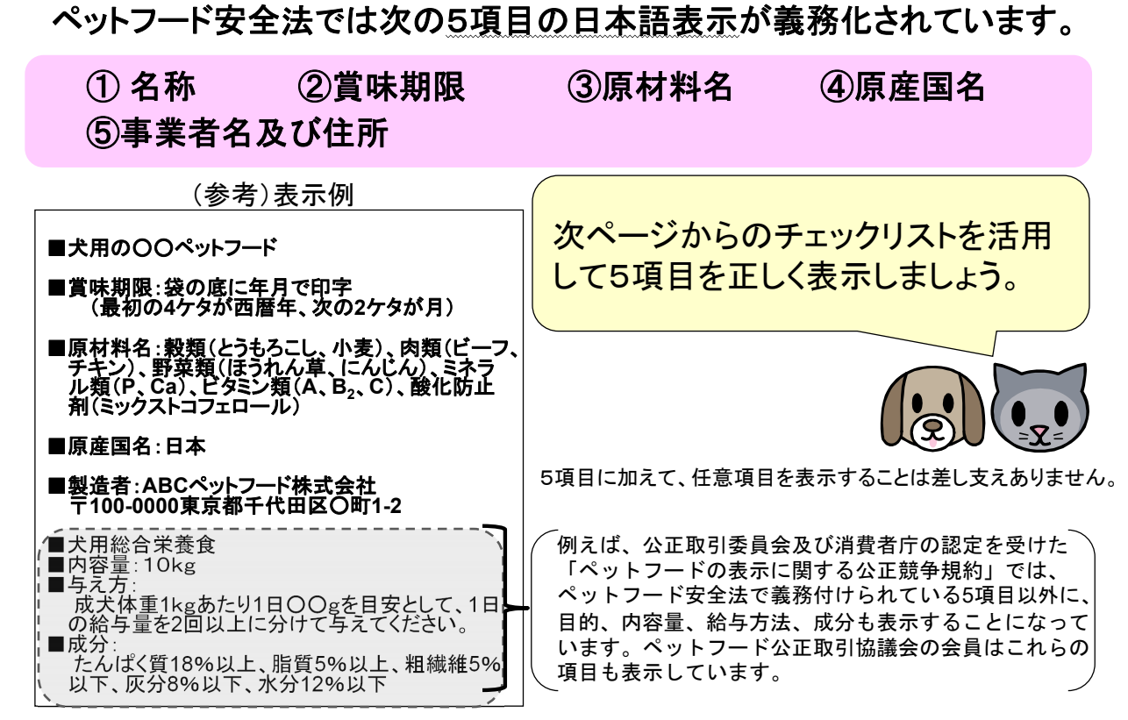
フードのエネルギー・栄養表示
ペットフード安全法による表示
ペットフード公正競争規約による表示
農水省：ペットフード安全法表示チェックシート（令和4年6月）より

Slide 20
1日に給与するフード量
1日のカロリー（ＤＥＲ）が630kcalの成犬に与えるフードを2回に分けて与えます。1回あたりのフードは何ｇ？
代謝エネルギー（ＭＥ）を「365kcal/100g」とする。
630÷365×100÷2＝86.3 約86ｇ
ＤＥＲ÷ＭＥ×100÷回数

Slide 21
ライフステージと栄養Ⅰ
犬・猫の周産期の特徴
猫の体重増加（脂肪蓄積）は犬と比べて大きい。
妊娠同化作用は猫の方が強い
母猫の体重は直線的に増える。
妊娠期のMERは通常時の
倍
妊娠同化作用とは、分娩後の授乳に備えて脂肪を蓄積すること
※母乳は脂肪・アミノ酸・グルコースから作られる
1.3
母犬の体重は妊娠後期から急に増える。
妊娠期のMERは妊娠後期（6週目）から 倍
動物 | 妊娠期間
ヒト | 約10ヶ月
犬・猫 | 約2ヶ月
ブタ | 約4ヶ月
ウマ | 約1年
ウサギ | 約1ヶ月
1.4
最も栄養要求量が多いのは 期
授乳

Slide 22
ライフステージと栄養Ⅱ
仔犬・仔猫の栄養
出生後
1～2日
初乳大事！
母子移行抗体が乳汁に分泌される！
生後1週間で出生体重の 倍になる
2
乳歯萌出
生後３週間
人工哺乳の場合は5～６回/日
離乳開始（母乳に含まれる乳糖消化酵素低下）
4週～12週
免疫力の空白期
開始
離乳食 3～4回/日
ワクチン
生後３ヶ月
成長期用フード 3～4回/日
小型犬・猫
10か月で
身体成熟
成犬・成猫用フードへ切り替える

Slide 23
ライフステージと栄養Ⅲ
高齢期の栄養
高齢期の特徴
高齢期の食事
・エネルギー要求量低下
・消化管機能低下
・皮膚、被毛の老化
・腎機能の低下
・骨格が弱くなる
・たんぱく質合成能低下
・感覚器能低下
・適正体重維持
・消化しやすく吸収しやすい
・適度な食物繊維
・必須脂肪酸
・塩分控え目
・Caは適切に
・嗜好性を良くする
・良質なたんぱく質をやや多く
病気が多くなる→療法食に移行する可能性

Slide 24
栄養指導Ⅰ
ペットフードの種類
目的別
区分 | 目的
総合栄養食 | 主食。水とこれだけで健康維持ができる
おやつ（トリーツ） | おやつは食事の10％まで
健康補助食品（サプリメント） | 特定の栄養の調整（腸内細菌、関節を強くなど）
療法食 | 病気や治療のためのもの。獣医師の指導が必要。
肥満改善（ライト） | 肥満改善用
水分量別
区分
ドライ（水分 ％以下） | 消化率がよく、消化時間も短い。「カリカリ」
ソフトドライ（水分 ％） | 加熱発泡処理している。「半生フード」
セミモイスト（水分 ％） | 加熱発泡処理してない。「半生フード」。防腐剤入りは猫にはＮＧ。
ウェット（水分75％） | 嗜好性が高い。開封後はその日のうちに食べきる。
10
25～35
25～35

Slide 25
栄養指導Ⅰ
ペットフードの種類
ライフステージ別
仔犬・仔猫用
（パピー・キトン）
（グロース）
成犬・成猫用
（アダルト）
（メンテナンス）
高齢犬・猫用
（シニア）
歳以降
7
妊娠・授乳期

Slide 26
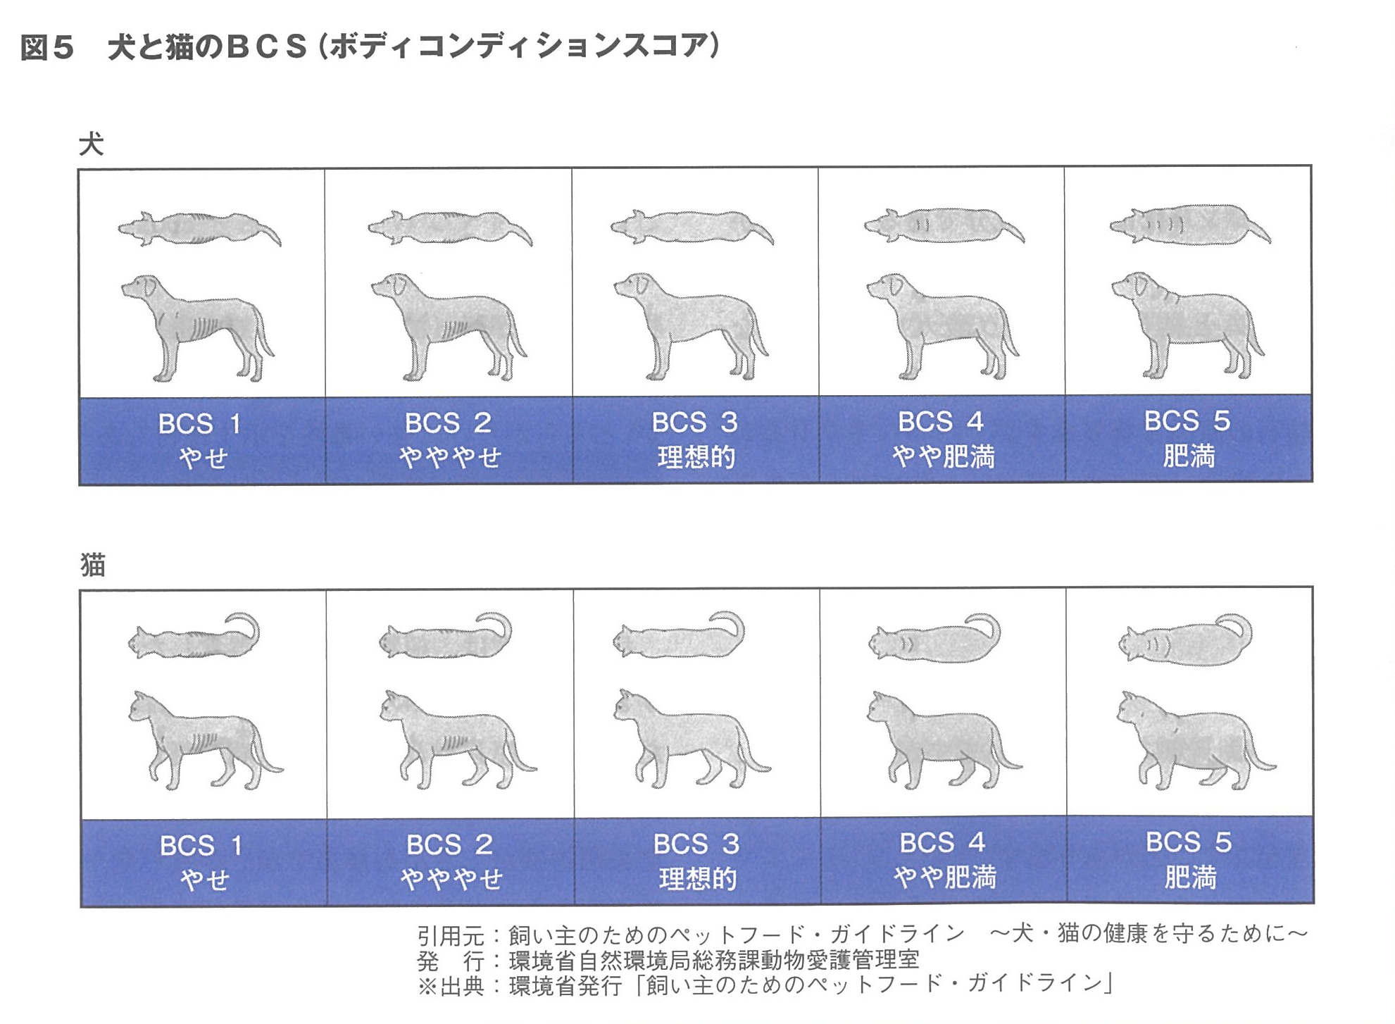
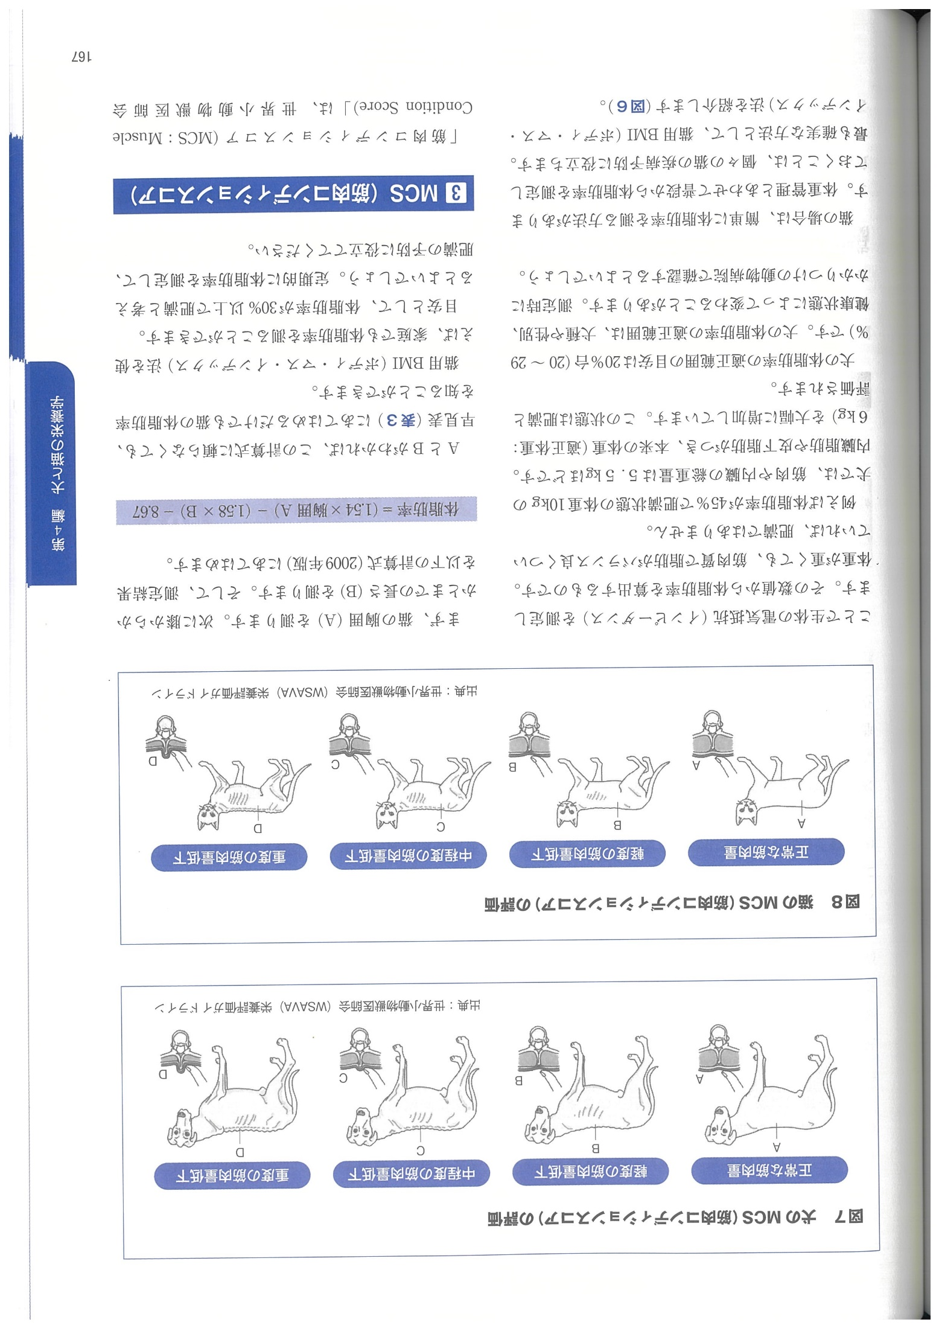
栄養指導Ⅱ
栄養状態の評価
愛玩動物飼養管理士 １級第１巻（2023年度） p１６4より
愛玩動物飼養管理士 １級第１巻（2023年度） p１６7より
筋肉量
の評価
の評価
体脂肪

Slide 27
栄養指導Ⅱ
栄養状態の評価
ＢＣＳが5の場合
心臓病・糖尿病・脂肪肝・尿路の病気・膵炎・関節炎・熱中症・手術の高リスクなど健康を害するリスクが高い
チェックすること
□どんなフードを食べているか
□一日何回食べているか
□一回あたりどのくらいの量を与えるか
□計量して与えているか
□おやつはどのくらい与えているか
□運動をしているか
フードや運動管理を指導する

Slide 28
栄養指導Ⅲ
食べてはいけない食品など
 | 症状 | 対象動物
ネギ・ニンニク・タマネギ | アミノプロピルジスルフィド 赤血球の膜が壊れて貧血に（溶血性貧血） | 犬・猫
イカ・タコ・エビ・カニ（生） | チアミナーゼ ビタミンＢ1を破壊。糖を分解しエネルギー不足になり、けいれん、ふらつきが起こる | 特に猫
チョコレート | テオブロミン 神経を興奮させる。嘔吐、不整脈、心不全 | 犬・猫
アボカド | ペルシン 嘔吐、下痢。鳥は致死率高い | 犬・猫・鳥
ぶどう | 原因不明 腎障害 | 犬・猫
コーヒー・お茶 | カフェイン 神経を興奮させる。嘔吐、多尿、けいれん | 犬・猫
生卵 | アビジン 生卵の白身の成分。卵黄のビオチンの吸収を妨げ皮膚病になるおそれ | 犬・猫
キノコ、タケノコ、ナッツ | 消化不良 | 犬・猫
キシリトール | キシリトール インスリンを増加させ低血糖、肝障害 | 犬・猫
プロピレングリコール | プロピレングリコール 食品添加物（防腐剤）で、赤血球を壊し溶血性貧血を起こす | 猫
人間の痛み止めの薬 | 成分を分解できないので、副作用が強く出る | 犬・猫

Slide 29
疾患と栄養
病気と療法食
獣医師が病気を診断
獣医師が療法食を処方
治療を受けながら継続 or 休止
一般財団法人 獣医療法食評価センター：「療法食ガイドライン」

Slide 30
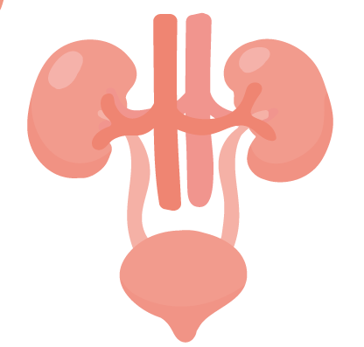
疾患と栄養
慢性腎臓病
病気の特徴
高齢になると、ろ過や再吸収ができなくなる
腎臓は一度こわれると元に戻らない
ろ過ができなくなると身体に毒素がたまっていく
再吸収ができなくなると脱水になる
身体の機能が保てず死亡する
療法食
たんぱく食、 カロリー
、Ｐの摂取を控える
ビタミンＤを摂取する
低
高
腎臓の主な働き
血液を して老廃物を含む原尿を作ります。
原尿から必要なもの（水分など）を して体内に戻し、残りを尿として排出します。
Na
ろ過
再吸収

Slide 31
疾患と栄養
下部尿路疾患
病気の特徴
動物の体質、不適切な食事、ストレス、トイレ環境などで、膀胱炎や尿路結石になり、尿がでなくなる。
主なのもにリン酸アンモニウムマグネシウム結石とシュウ酸カルシウム結石がある。
療法食
Mg、Caを控える
尿のｐＨを弱酸性に調整する
結石の種類によって制限するものが違う
腎臓から尿を排出するまでの尿路で や の結晶（結石）が詰まり尿が出なくなります。結晶が尿管や膀胱を傷つけ血尿や頻尿になることもあります。
カルシウム
マグネシウム

Slide 32

疾患と栄養
食物アレルギー・食物不耐
病気の特徴
「食物アレルギー」
体に入った異物に対して免疫が過剰反応する
「食物不耐」
ある食物を消化する酵素を持っていない
療法食
アレルゲンを使わない
アレルギー反応を起こさないレベルまで
小さくした不飽和脂肪酸を摂取する
症状がなくてもずっと続ける。
下痢や嘔吐、皮膚炎などの症状が現れます。
アレルゲン（原因物質）は、さまざまです。

Slide 33
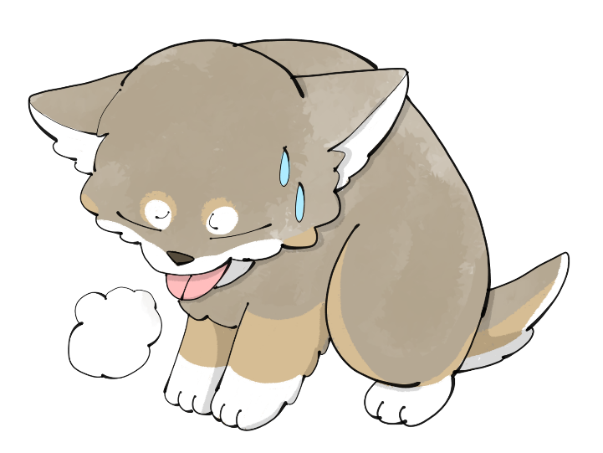
疾患と栄養
心臓病
病気の特徴
身体活動が制限される
呼吸困難がおこる
代謝が低下し筋肉量が低下する
塩分を取りすぎると心臓に負担がかかる
療法食
消化しやすい、吸収しやいフードを分割
必要カロリーやたんぱく質を維持
Naを制限する
薬が必要。興奮させない。室温管理が大切。
小中型犬では弁膜の変性が多く、大型犬では、拡張型心筋症が多くみられます。
猫は、心筋症が最も多くみられます。

Slide 34
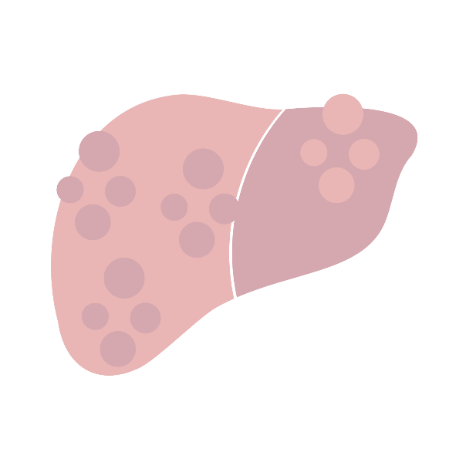
疾患と栄養
肝臓病
病気の特徴
代謝ができない→いろいろな症状
全身のむくみ、腹水
出血しやすくなる
とにかくだるい、意識障害
療法食
消化しやすい、吸収しやいフード
病気の状態によって変える
肝臓は栄養素の分解、合成、貯蔵を行ったり、毒素を無毒化したりします。
症状が出た時はかなり病気が進行していることが多くみられます。
原因は感染症や中毒がありますが、原因不明のケースも多いです。

Slide 35
疾患と栄養
糖尿病
関節疾患
病気の特徴
病気の特徴
が分泌されないか作用不足で、血液中のブドウ糖を体に取り込めない病気
血糖値が高いと、全身の臓器の障害や神経障害が起こる
生まれつきの関節異常
加齢により軟骨が減少
軟骨・腱・靭帯が障害される
関節の炎症が起きやすい
インスリン
療法食
療法食
食物繊維を多く含み、消化に時間が
かかるフード
肥満猫は要注意
不飽和脂肪酸（DHA・EPA）
関節を作る材料（コンドロイチン・
グルコサミン）
肥満にさせないこと

Slide 36
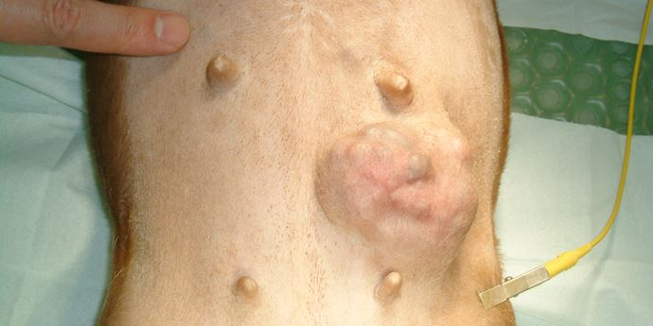
疾患と栄養
がん
病気の特徴
がん細胞は糖質を栄養源にする
体重が減る・筋肉量が減る
食欲がなくなる
体液のバランスが崩れる
療法食
犬猫の死因のトップはがんです。犬は54％、猫は38％というデータもあります。
避妊手術を受けていない犬猫に発生する乳腺がん。去勢手術を受けていない犬に発生する精巣がん。大型犬に多く発生する骨肉腫。犬の体表のしこりで発見される軟部組織肉腫などあらゆるところにできます。
不飽和脂肪酸（DHA・EPA）
糖質を減らしてタンパク質を摂る
末期は好きなものを食べさせて、うれしい
気持ちを最期まで持ってもらう。

Slide 37
犬と猫の栄養学
文部科学省 沖縄・動物系分野における有機的高専連携プログラム開発・実証事業
使用した写真の著作権表示
Dry dog food in a bowl:By James Redekop - https://www.flickr.com/photos/jnl/48331634/, CC BY-SA 2.0, https://commons.wikimedia.org/w/index.php?curid=128244943

